Slide 1
傳家之寶
創世記26:1-11

Slide 2
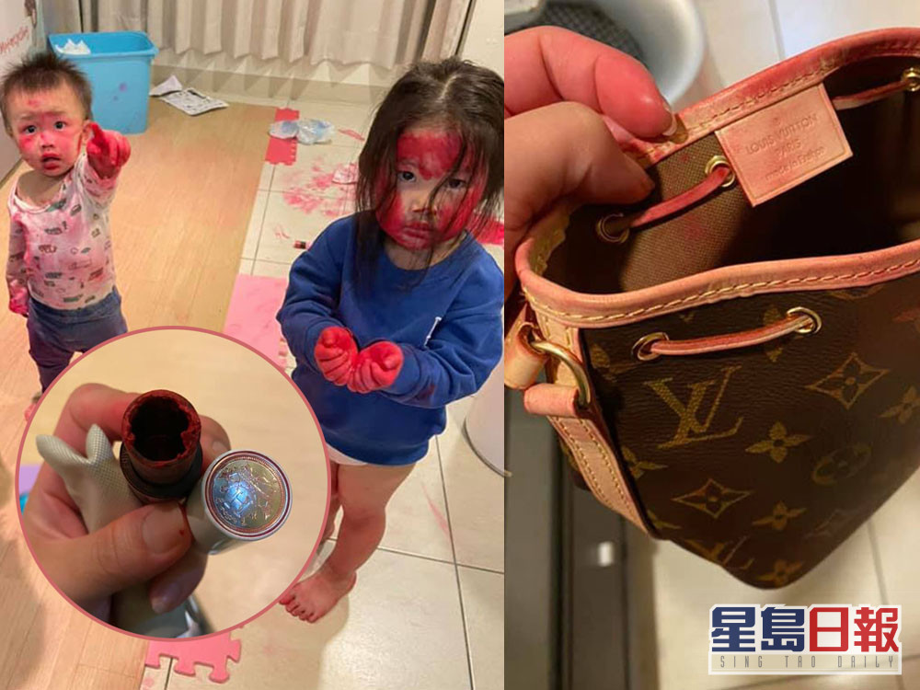

Slide 3
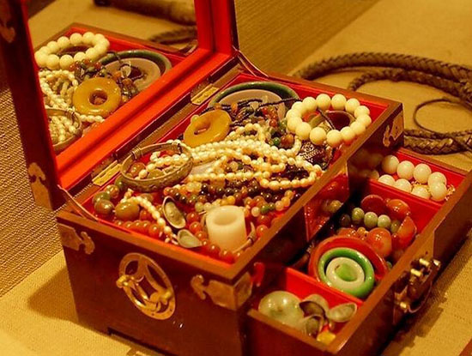

Slide 4
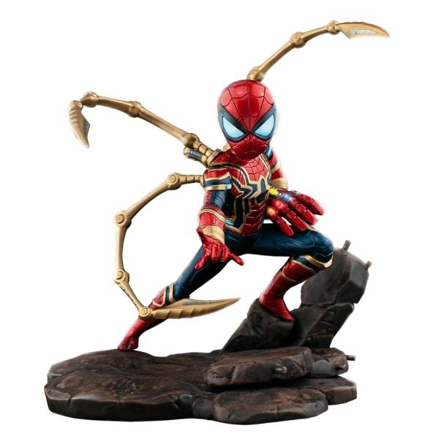
什麼是傳家之寶？
古董字畫？
住宅單位？
玩具模型？

Slide 5
創世記26章
26:1 在亞伯拉罕的日子，那地有一次饑荒； 這時又有饑荒，以撒就往基拉耳去，到 非利士人的王亞比米勒那裡。
26:2 耶和華向以撒顯現，說：「你不要下埃 及去，要住在我所指示你的地。

Slide 6
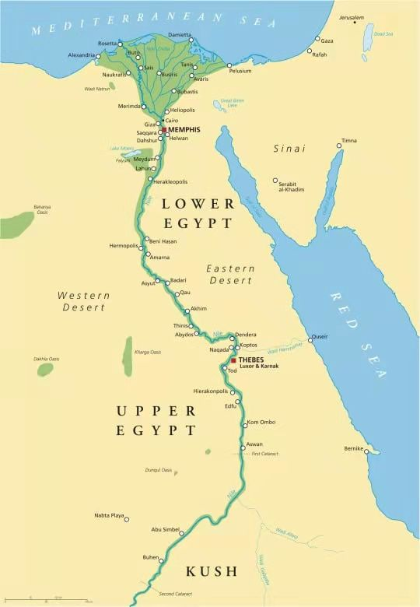
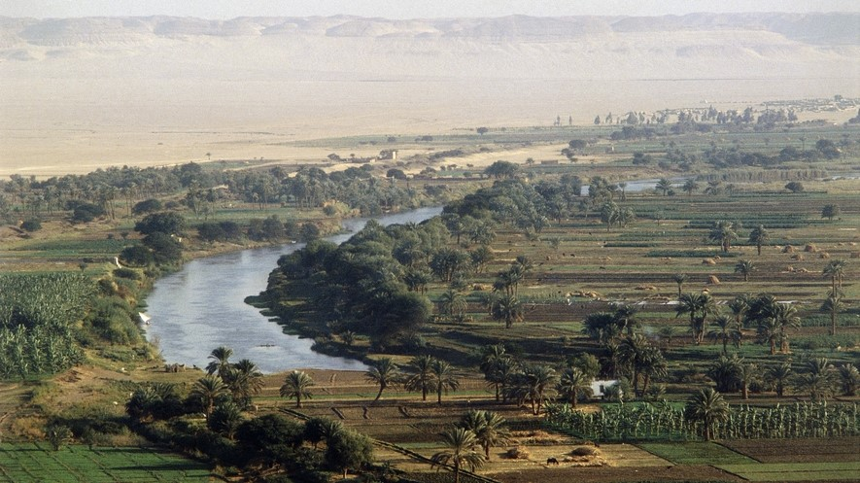
埃及尼羅河

Slide 7
創世記
26:1 在亞伯拉罕的日子，那地有一次饑荒； 這時又有饑荒，以撒就往基拉耳去，到 非利士人的王亞比米勒那裡。
12:10 那地遭遇饑荒。因饑荒甚大，亞伯蘭 就下埃及去，要在那裡暫居。

Slide 8
那地方的人問到他的妻子，他便說：「那是我的妹子。」原來他怕說：「是我的妻子」。 他心裏想：「恐怕這地方的人為利百加的緣故殺我，因為她容貌俊美。」
將近埃及，就對他妻子撒萊說：「我知道你是容貌俊美的婦人。 埃及人看見你必說：「這是他的妻子，他們就要殺我，卻叫你存活。 求你說，你是我的妹子，使我因你得平安，我的命也因你存活。」
亞伯拉罕稱他的妻撒萊為妹子。
創世記26:7
創世記12:11-13
創世記20:2

Slide 9
創世記12章
12:1 耶和華對亞伯拉罕說：「你要離開本地、 本族、父家，往我所要指示你的地去。
12:2 我必叫你成為大國。 我必賜福給你，叫 你的名為大；你也要別人得福。
12:3 為你祝福的，我必賜福與他；那咒詛你 的，我必咒詛他。 地上的萬族都要因你 得福。」

Slide 10
創世記17章
17:4 我與你立約，你要作多國的父
17:6 我必使你的後裔極其繁多；國度從你而 立，君王從你而出。
17:7 我要與你並你世世代代的後裔堅立我的 約，作永遠的約，是要作你和你後裔的 神。

Slide 11
創世記26章
26:3 你寄居在這地，我必與你同在，賜福給 你，因為我要將這些地都賜給你和你的 後裔。我必堅定我向你父亞伯拉罕所起 的誓。
26:4 我要加增你的後裔，像天上的星那樣多， 又要將這些地都賜給你的後裔。並且地 上萬國必因你的後裔得福。

Slide 12
都因亞伯拉罕聽從我的話，遵守我的吩咐和我的命令、律例、法度。
創世記26:5

Slide 14
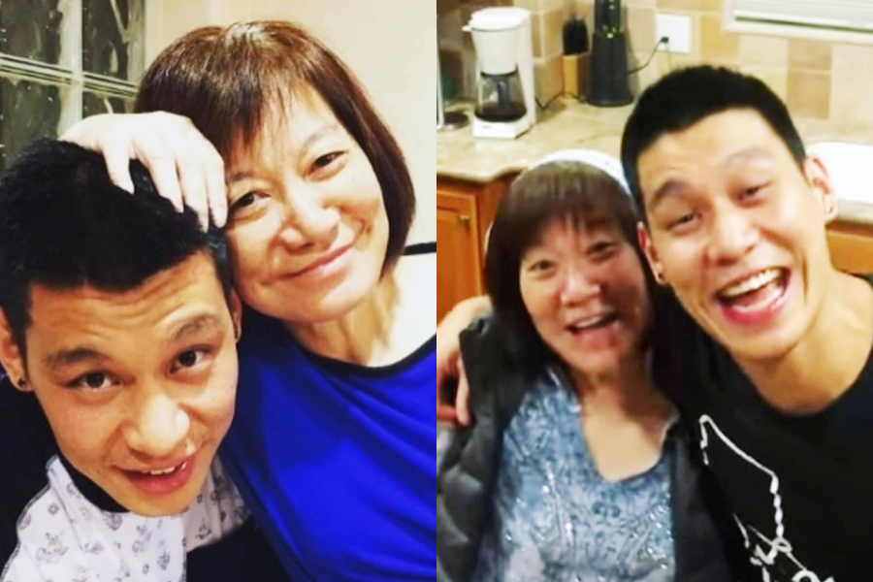
父母應該要幫助孩子做神要他做的事
就是要愛神,要有敬畏神的心

Slide 15
傳家之寶
神
信心、順服、敬畏、以身作則

Slide 16
屬主家庭
願家庭中每顆心田，成袮居住聖殿

